Slide 1
某某实验小学
口
交
际
语
——说新闻
语文精品课件 四年级下册
授课老师：某某
授课时间：20XX

Slide 2
课前导读
同学们，在信息社会里，每天都会有一些新鲜事发生，有些事被报纸、电视媒体报道出来，就成了新闻。你知道新闻包括哪些事情吗？
国内、国外发生的大事，身边发生的新鲜事。

Slide 3
课前导入
同学们，你们经常通过哪些途径收集新闻？
网络、电视、报纸……

Slide 4
课前导入
谁能把自己知道的新闻分享给同学们听听
C919国产大型客机预计于2021年交付使用。
北京获得了2022年冬奥会的举办权。
我国预计在2020年发射火星探测卫星。
本市将新增一座儿童游乐园。

Slide 5
了解特点
新闻的特点
真实性。(最重要的特点)即反映的内容必须是真实存在的，不能虚构。
时效性。即具有时间限制，否则不叫新闻。
准确性。即报道的时间、地点、人物必须与事实相符合。

Slide 6
了解特点
讨论交流：我们说新闻时应注意什么？
准确传达信息。要说明新闻的来源，不要随意更改内容。
要选择最近发生的新闻。
清楚、连贯地讲述新闻。

Slide 7
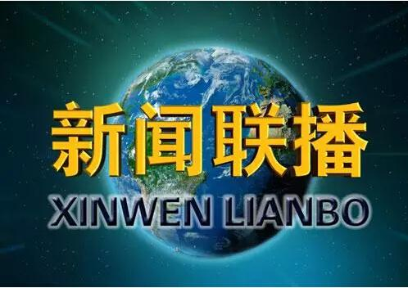
发布新闻
确定主题
通过报纸、广播、电视、网络等渠道，搜集国际、国内新闻，或用调查、访问等形式了解周围最近发生的事情，新闻要真实，要及时，还要有价值。

Slide 8
发布新闻
讲述新闻
把你最感兴趣的一则新闻讲给同学们听听，注意要说清楚新闻的来源、新闻的内容，还要说一说自己的看法，发布新闻要求吐字清晰、声音洪亮、说话流畅、仪态大方。

Slide 9
发布新闻
评议新闻
小组评议，看看内容是否符合要求、语言是否流畅、重点是否突出。

Slide 10
发布新闻
长江综合科学考察启动
我从新华网看到：为进一步了解长江源区的生态环境现状，为三江源地区生态保护提供数据支撑，由三江源生态保护基金会、省部共建三江源生态和高原农牧业国家重点实验室、青海大学-清华大学三江源研究院和五矿国际信托有限公司共同组织多学科的科考队，8月30日正式启动2019长江源区综合科学考察。

Slide 11
发布新闻
为期6天的科考将对长江三源，北源楚玛尔河、正源沱沱河、南源当曲进行实地调查，对该区域内的地质、动植物、土壤、水文水资源、社会人文开展现场调研及样本采集工作。内容涵括地质演变、裂腹鱼研究、植物种类结构变化、水情现状及演变趋势研究、三源区居民幸福指数与生态保护相关性研究等。

Slide 12
发布新闻
评析：
小作者写清了新闻的来源和内容。这则新闻真实，内容完整。

Slide 13
课堂小结
同学们，这节课你有什么收获？

Slide 14
课堂小结
说说自己的收获是什么？
学会和别人交流新闻信息。
能够准确地交流自己的看法。

Slide 15
课后作业
把你知道的新闻讲给家里人听一听。

Slide 16
版权声明
感谢您下载xippt平台上提供的PPT作品，为了您和xippt以及原创作者的利益，请勿复制、传播、销售，否则将承担法律责任！xippt将对作品进行维权，按照传播下载次数进行十倍的索取赔偿！
1. 在xippt出售的PPT模板是免版税类(RF:
Royalty-Free)正版受《中国人民共和国著作法》和《世界版权公约》的保护，作品的所有权、版权和著作权归xippt所有,您下载的是PPT模板素材的使用权。
2. 不得将xippt的PPT模板、PPT素材，本身用于再出售,或者出租、出借、转让、分销、发布或者作为礼物供他人使用，不得转授权、出卖、转让本协议或者本协议中的权利。

Slide 17
某某实验小学
谢
观
看
谢
——说新闻
语文精品课件 四年级下册
授课老师：某某
授课时间：20XX

